Slide 1

Krajská zpráva – královehradecKÝ kraj
Výzkum zaměřený na problematiku kriminality a její prevenci (2017)
Ministerstvo vnitra ČR
19. 3. 2018

Slide 2
obsah
 | strana
VÝCHODISKA A CÍLE | 3
METODIKA | 4
DETAILNÍ ANALÝZA
Prevence kriminality | 5
Vlivy na kriminalitu | 12
Vnímání a hodnocení Policie ČR | 18
Občané a kriminalita | 25
Postoje k tématům | 30
PŘÍLOHY
Struktura vzorku | 34
Dotazník | 35
KONTAKTNÍ ÚDAJE | 40

Slide 3
Východiska a cíle výzkumu
Společnost ppm factum research s.r.o. realizovala pro Ministerstvo Vnitra ČR výzkum zaměřený na téma kriminality a její prevence.
Cílem zakázky bylo zjištění názorů a postojů obyvatel na otázky spojené s problematikou kriminality a její prevencí. Především se výzkum soustředil na znalost preventivních aktivit, hodnocení bezpečnostních složek, na názory a postoje občanů týkající se vlivů na kriminalitu a přístupu k vybraným tématům.
Výstupy výzkumu budou využívány v rámci činnosti odboru bezpečnostní politiky a prevence kriminality Ministerstva vnitra, Policie České republiky i dalších členů Republikového výboru pro prevenci kriminality.
Výzkum byl proveden metodou CAPI - osobního dotazování („face to face“) s využitím počítače na reprezetativním vzorku 3000 obyvatel ČR ve věku 15+.

Slide 4
metodika
Výzkum | Názory a postoje obyvatel na otázky spojené s problematikou kriminality a její prevencí
Dodavatel | ppm factum research s.r.o.
Cílová skupina | Obecná populace ČR 15+
Metoda | Osobní dotazování s využitím počítače (CAPI)
Sběr dat | 3.11.-23.11.2017
Průměrná délka rozhovoru | 24 minut
Velikost vzorku | n=3019
VÝBĚR | Kvótní (pohlaví, věk, vzdělání, kraj a VMB)
ANALÝZA | zpracování statistickým programem SPSS, třídění 1. a 2. stupně
Notes:
Společnost ppm factum research s.r.o. realizovala pro Ministerstvo Vnitra ČR výzkum zaměřený na téma kriminality a její prevence.
Cílem zakázky bylo zjištění názorů a postojů obyvatel na otázky spojené s problematikou kriminality a její prevencí. Především se výzkum soustředil na znalost preventivních aktivit, hodnocení bezpečnostních složek, na názory a postoje občanů týkající se vlivů na kriminalitu a přístupu k vybraným tématům.
Výzkum byl proveden metodou CAPI - osobního dotazování s využitím počítače na reprezetativním vzorku více než 3000 obyvatel ČR ve věku 15+. Přesně na vzorku 3019osob, průměrná délka dotazování byla 24 minut. Jako metoda výběru byl zvolen kvótní výběr s definovanými kvótami pohlaví, věk, vzdělání. Dotazování probíhalo ve všech 14 krajích a rozložení a počty respondentů respektují rozložení obyvatel dle aktuálních dat z ČSÚ.
Data byla analyzována v programu SPSS. Nyní už se přesuneme na hlavní zjištění z výzkumu.

Slide 5
prevence kriminality

Slide 6
Znalost preventivních akcí v okolí
Q1. Kriminalita je problém všech měst a obcí. Jedním z nástrojů boje s kriminalitou je i její prevence, tedy snaha kriminalitě předcházet. Víte o nějaké preventivní aktivitě, která probíhá nebo v minulých letech proběhla ve vaší obci? Q1x. O jakou preventivní aktivitu šlo? (odpovídají pouze ti, co uvedli, ano v otázce Q1)
Výsledky ČR
(n=3019)
Výsledky kraj: KRÁLOVÉHRADECKÝ (n=187)

Slide 7
Účast na preventivních akcích v okolí
Q2. Možná jste se vy nebo někdo z vaší rodiny některých z těchto aktivit zúčastnil/a? Q2x. Můžete říct jakých? Q2y. Proč jste se žádné nezúčastnil/a?
Výsledky ČR
(n=3019)
Výsledky kraj: KRÁLOVÉHRADECKÝ (n=187)

Slide 8
Preventivní opatření pro zvýšení bezpečnosti
X1. Jaká preventivní opatření používáte pro zvýšení bezpečnosti svého zdraví a majetku?
ČR (n=3019)
KRÁLOVÉHRADECKÝ (n=187)

Slide 9
Aktivity podporující prevenci kriminality
Q6. Považujete následující aktivity (vyvíjené obcí nebo státem v oblasti prevence kriminality a podobných jevů) za významné a důležité pro snížení kriminality?
Výsledky ČR
(n=3019)
Výsledky kraj: KRÁLOVÉHRADECKÝ (n=187)

Slide 10
Aktivity podporující prevenci kriminality – srovnání průměrů
Q6. Považujete následující aktivity (vyvíjené obcí nebo státem v oblasti prevence kriminality a podobných jevů) za významné a důležité pro snížení kriminality?

Slide 11
Zapojování dobrovolníků
Q7. Myslíte si, že je vhodné, aby obce při své preventivní činnosti zapojovaly dobrovolníky z řad občanů? Q8. Které činnosti by měli dobrovolníci podle Vás především provádět? Vyberte maximálně tři možnosti.
Výsledky ČR
(n=3019)
Výsledky kraj: KRÁLOVÉHRADECKÝ (n=187)

Slide 12
Vlivy na kriminalitu

Slide 13
Co ovlivňuje kriminalitu?
Q5. Jak velký negativní vliv na současnou úroveň kriminality má u nás, podle Vašeho názoru:
Výsledky ČR
(n=3019)
Výsledky kraj: KRÁLOVÉHRADECKÝ (n=187)

Slide 14
Co ovlivňuje kriminalitu?
Srovnání průměrů
Q5. Jak velký negativní vliv na současnou úroveň kriminality má u nás, podle Vašeho názoru:

Slide 15
Podíl na kriminalitě
X6. Domníváte se, že na kriminalitě v ČR se určité skupiny lidí podílejí výrazněji než ostatní? X7. Pokuste se prosím pojmenovat, o koho se podle Vás hlavně jedná:
Výsledky ČR
(n=3019)
Výsledky kraj: KRÁLOVÉHRADECKÝ (n=187)

Slide 16
Tolerance k jednotlivým zařízením
Q3. Do jaké míry by Vám vadilo, kdyby ve vzdálenosti 5 minut chůze od Vašeho domu mělo vzniknout:
Výsledky ČR
(n=3019)
Výsledky kraj: KRÁLOVÉHRADECKÝ (n=187)

Slide 17
Tolerance k jednotlivým zařízením – srovnání průměrů
Q3. Do jaké míry by Vám vadilo, kdyby ve vzdálenosti 5 minut chůze od Vašeho domu mělo vzniknout:

Slide 18
Vnímání a Hodnocení policie

Slide 19
Vnímání a Hodnocení policie ČR I.
Otázky P2-P9 zaměřené na vnímání a hodnocení situace u PČR uvádíme z důvodu lepší přehlednosti ve 2 grafech. Na jednotlivé aspekty hodnocení uvedené v grafu jsme se ptali vždy s odpovídající škálou, nicméně v grafech je uvedena škála jednotná, která nejlépe odpovídá uvedeným shlukům aspektů.
Výsledky ČR
(n=3019)
Výsledky kraj: KRÁLOVÉHRADECKÝ (n=187)

Slide 20
Vnímání a Hodnocení policie ČR II.
Otázky P2-P9 zaměřené na vnímání a hodnocení situace u PČR uvádíme z důvodu lepší přehlednosti ve 2 grafech. Na jednotlivé aspekty hodnocení uvedené v grafu jsme se ptali vždy s odpovídající škálou, nicméně v grafech je uvedena škála jednotná, která nejlépe odpovídá uvedeným shlukům aspektů.
Výsledky ČR
(n=3019)
Výsledky kraj: KRÁLOVÉHRADECKÝ (n=187)

Slide 21
Vnímání a Hodnocení policie ČR III.
P10. A jak hodnotíte výroky:
Výsledky ČR
(n=3019)
Výsledky kraj: KRÁLOVÉHRADECKÝ (n=187)

Slide 22
Hodnocení institucí
P12. Jak hodnotíte fungování následujících institucí z pohledu zajišťování bezpečnosti a pořádku?
Výsledky ČR
(n=3019)
Výsledky kraj: KRÁLOVÉHRADECKÝ (n=187)

Slide 23
Aktivita policie ČR v oblasti prevence
P1. Policie České republiky má na starosti především potírání kriminality a podobných jevů. Myslíte si, že by měla být aktivní také v oblasti prevence (předcházení) kriminality a podobných jevů?
Výsledky ČR
(n=3019)
Výsledky kraj: KRÁLOVÉHRADECKÝ (n=187)

Slide 24
Podpora činností policie čr
P11. Představte si, že jste policejním prezidentem a máte rozhodnout, které činnosti policie máte z policejního rozpočtu zvláště podpořit, aby policie mohla co nejlépe chránit zájmy občanů. Vyberte z následujícího seznamu pět nejdůležitějších.
Výsledky ČR
(n=3019)
Výsledky kraj: KRÁLOVÉHRADECKÝ (n=187)

Slide 25
Občané a kriminalita

Slide 26
Hodnocení úrovně kriminality
Q4. Pokuste se porovnat dnešní úroveň kriminality ve vaší obci se stavem před zhruba třemi lety. Máte pocit, že situace se:
Výsledky ČR
(n=3019)
Výsledky kraj: KRÁLOVÉHRADECKÝ (n=187)

Slide 27
Ohrožení kriminálními činy
X2. Někteří lidé se obávají, že by se mohli stát obětí nějakého kriminálního činu. Do jaké míry se Vy osobně cítíte být ohrožen následujícími kriminálními činy?
Výsledky ČR
(n=3019)
Výsledky kraj: KRÁLOVÉHRADECKÝ (n=187)

Slide 28
Reakce na krádež
X3. Jak myslíte, že byste se nejspíše zachoval, stanete-li se svědkem krádeže, která se vás bezprostředně netýká?
Výsledky ČR
(n=3019)
Výsledky kraj: KRÁLOVÉHRADECKÝ (n=187)

Slide 29
Chování při vyšetřování krádeže
X4. Jak myslíte, že byste se nejspíše zachoval, při vyšetřování tohoto případu?
Výsledky ČR
(n=3019)
Výsledky kraj: KRÁLOVÉHRADECKÝ (n=187)

Slide 30
Postoje k tématům

Slide 31
Názor na přijímání lidí ze zemí zmítaných problémy
X5. Do naší republiky přicházejí a nadále se budou snažit přicházet lidé ze zemí zmítaných problémy. Jaký je Váš názor na jejich přijímání?
Výsledky ČR
(n=3019)
Výsledky kraj: KRÁLOVÉHRADECKÝ (n=187)

Slide 32
Postoje k prostituci
X8. Prostituce je jev, který u nás nepochybně existuje. Jaký přístup k ní byste podporoval/a?
Výsledky ČR
(n=3019)
Výsledky kraj: KRÁLOVÉHRADECKÝ (n=187)

Slide 33

Přílohy

Slide 34
Struktura vzorku
KRAJ | % zastoupení na populaci ČR* | Plánovaný vzorek | Reálný počet respondentů
Praha | 11,9 | 358 | 407
Středočeský kraj | 12,5 | 374 | 344
Jihočeský kraj | 6,0 | 181 | 217
Plzeňský kraj | 5,5 | 164 | 160
Karlovarský kraj | 2,8 | 85 | 156
Ústecký kraj | 7,8 | 235 | 250
Liberecký kraj | 4,2 | 125 | 96
Královéhradecký kraj | 5,2 | 157 | 187
Pardubický kraj | 4,9 | 147 | 165
Kraj Vysočina | 4,8 | 145 | 171
Jihomoravský kraj | 11,1 | 334 | 209
Olomoucký kraj | 6,0 | 181 | 106
Zlínský kraj | 5,6 | 167 | 177
Moravskoslezský kraj | 11,6 | 347 | 374
Celkem | 100 | 3000 | 3019
* Vychází ze statistik ČSÚ 2017
VMB | % zastoupení na populaci ČR* | Plánovaný vzorek | Reálný počet respondentů
Do 499 | 7,9 | 238 | 215
500-1999 | 19,0 | 570 | 444
2000-4999 | 11,9 | 358 | 479
5000-19999 | 18,4 | 551 | 567
20000-99999 | 21,9 | 656 | 667
Přes 100000 | 20,9 | 627 | 647
Celkem | 100 | 3000 | 3019
* Vychází ze statistik ČSÚ 2017

Slide 35
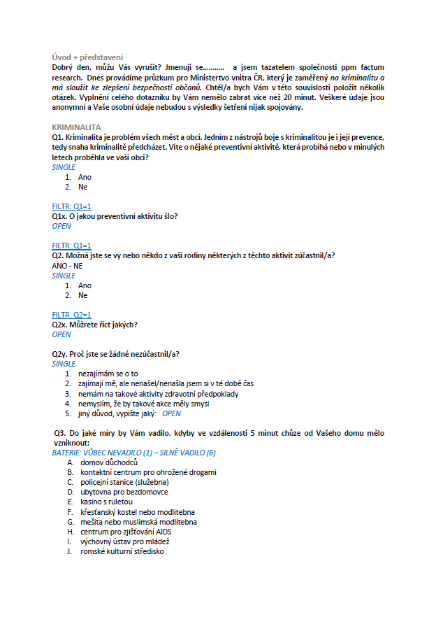
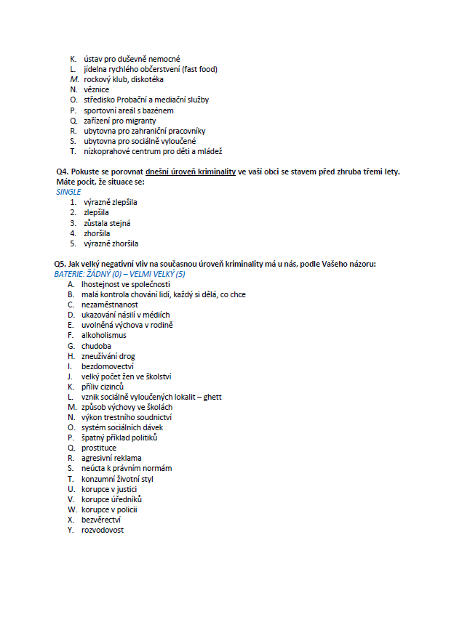
dotazník

Slide 36
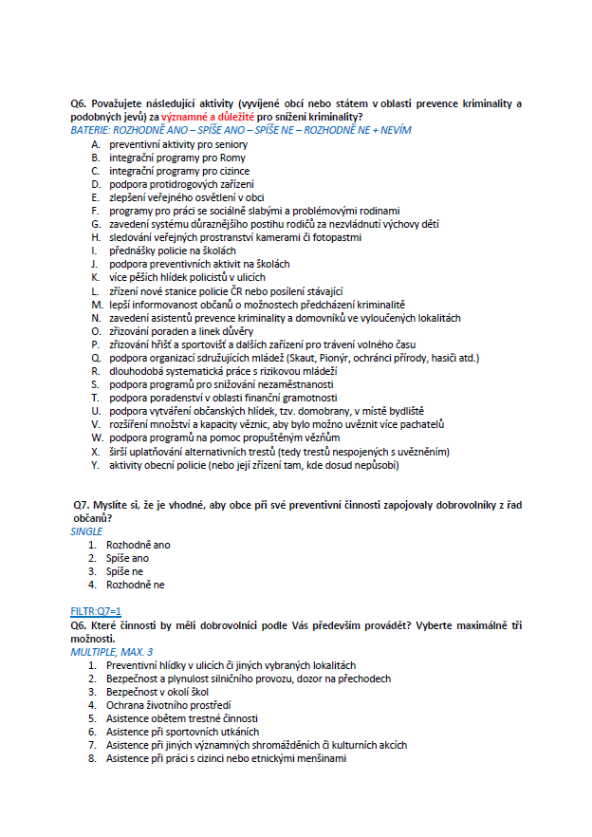
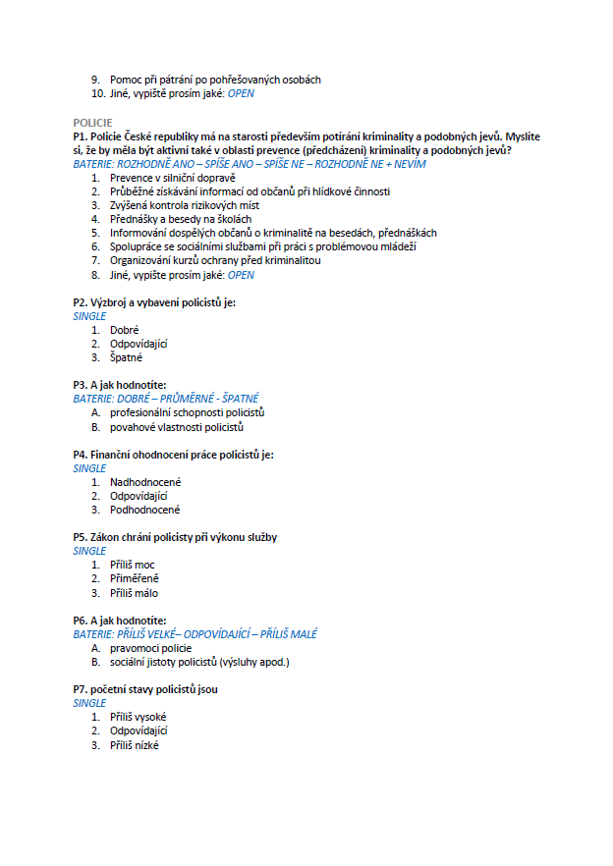
dotazník

Slide 37
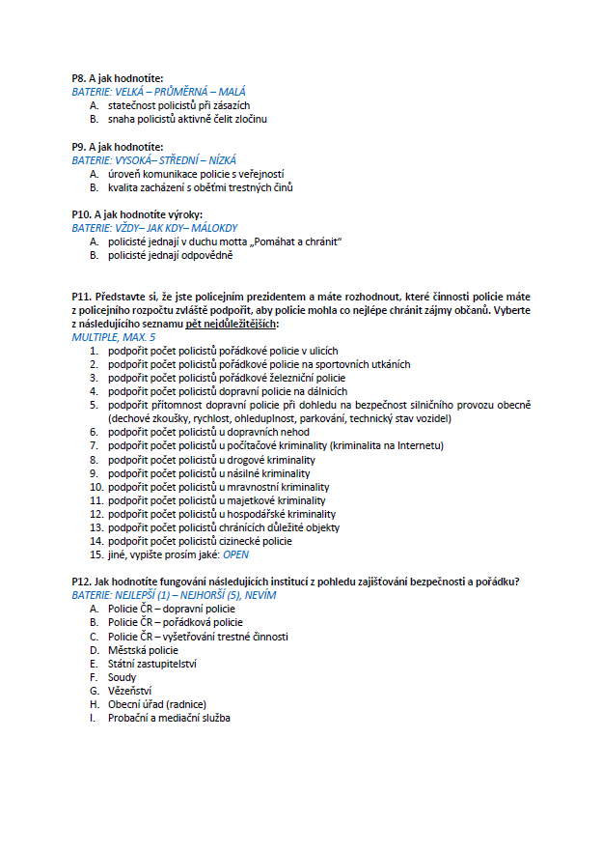
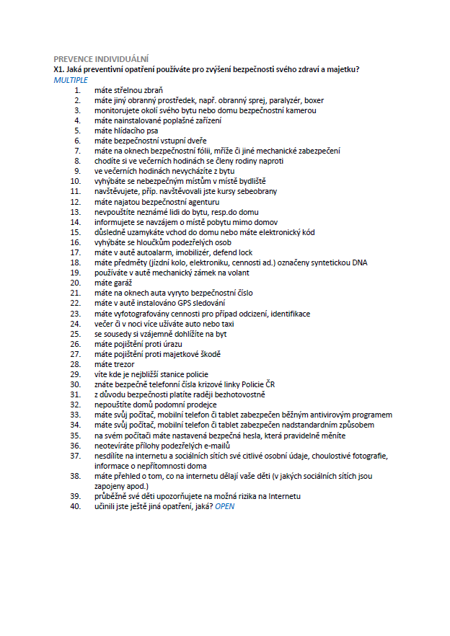
dotazník

Slide 38
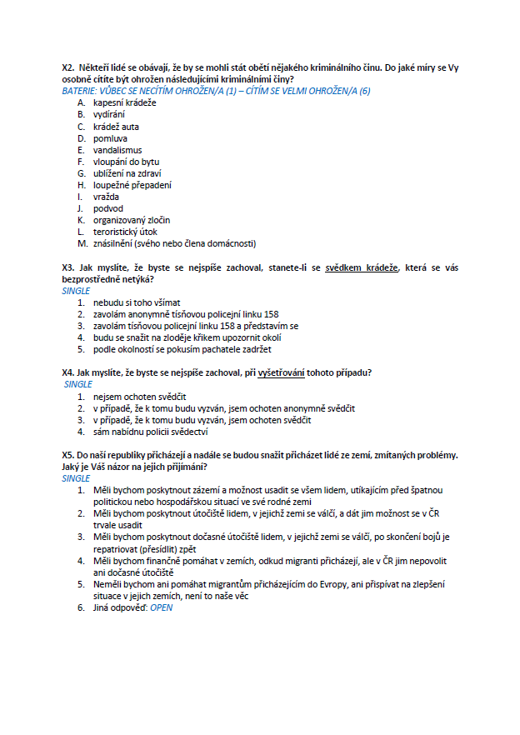
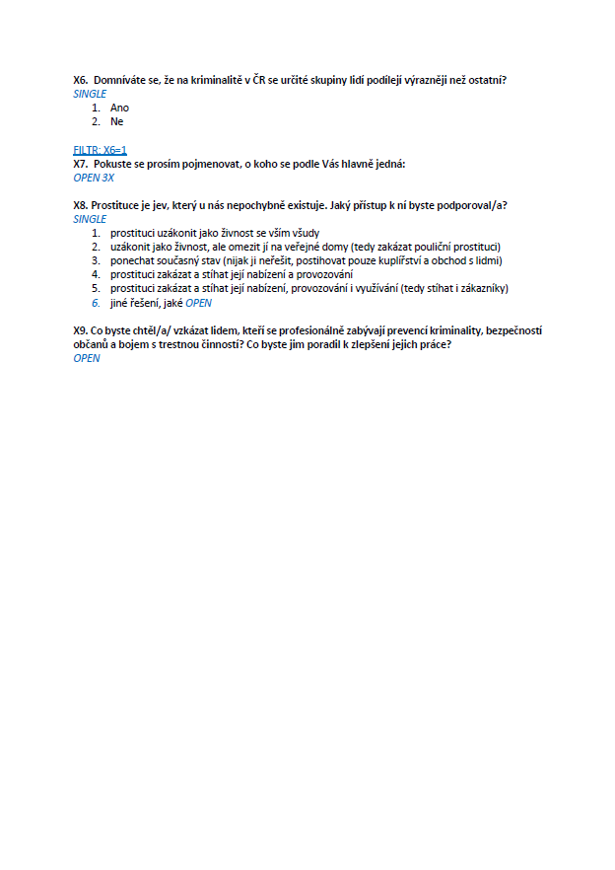
dotazník

Slide 39
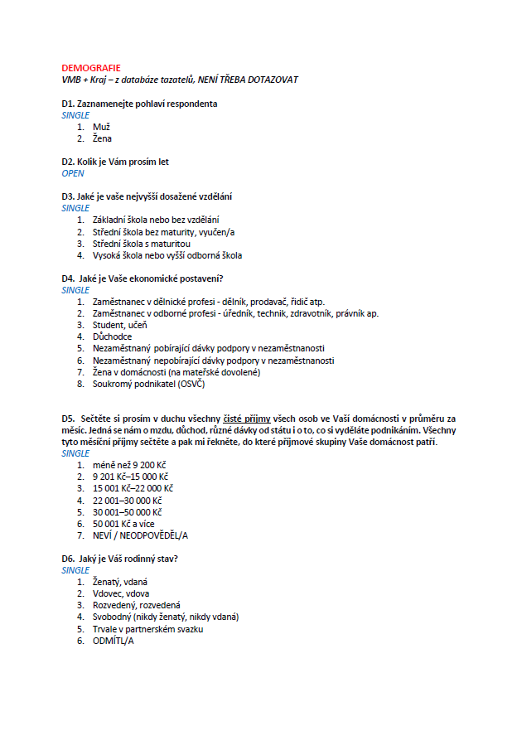
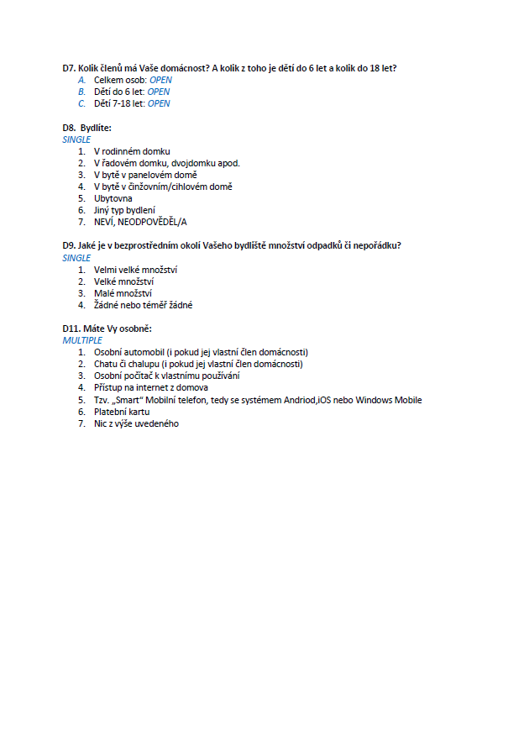
dotazník

Slide 40
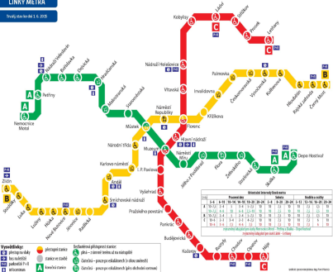
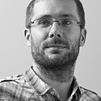

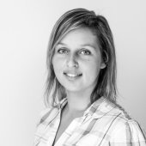
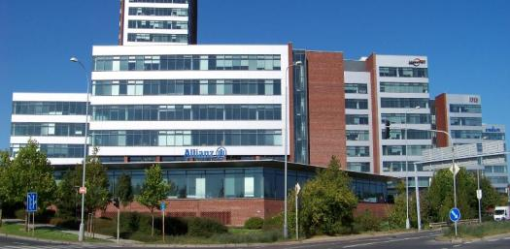

Připravil tým ppm factum research
OFFICE PARK
NOVÉ BUTOVICE
ppm factum research s.r.o.
Budova A, 4. patro
Bucharova 1281/2
158 00 Praha 13
Česká republika
www.factum.cz
metro B, stanice Nové Butovice
14 km od letiště Václava Havla
Firma je zapsána v obchodním rejstříku
u Městského soudu v Praze, oddíl C, vložka 13338,
zapsáno 6. 10. 92. IČO 47121793, DIČ CZ47121793
ČLENOVÉ PROJEKTOVÉHO TÝMU
PROJECT TEAM MEMBERS
 | VOJTĚCH HüNDL Vedoucí týmu  hundl@ppmfactum.cz  +420 731 403 626
 | KRISTÝNA KYMPERGROVÁ Koordinátorka projektu
ppm factum research

